Slide 1
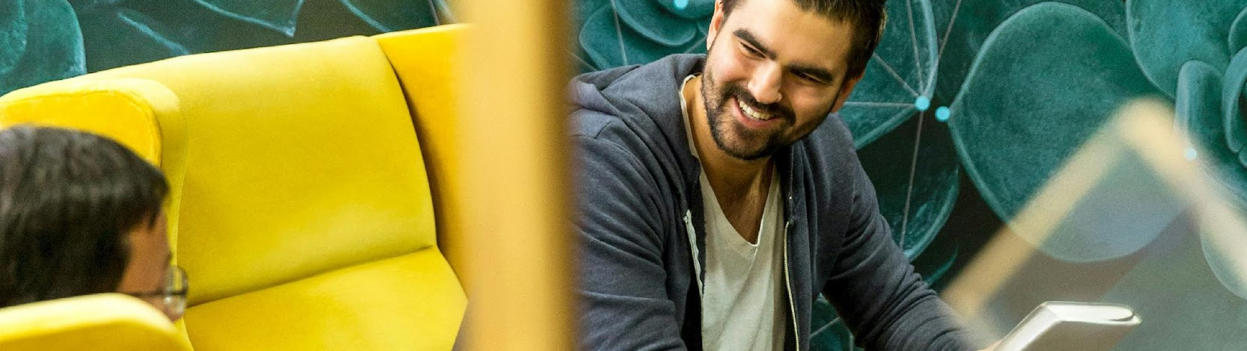
Zacznij od zrównoważonego rozwoju
Zestaw startowy
6. OCENA I PLANOWANIE

Slide 2

O NASZYM PROJEKCIE
Wdrażając program Start on Sustainability, chcemy wyposażyć mikroprzedsiębiorstwa w narzędzia i zasoby niezbędne do podjęcia znaczących działań na rzecz zrównoważonego rozwoju, przyczyniając się tym samym do bardziej zrównoważonej i odpornej gospodarki UE.

Slide 3
Zestaw startowy SOS - spis treści
Nazwa rozdziału | Nazwa rozdziału
Wprowadzenie do zestawu startowego SOS | Rozdział 7- Przejrzystość łańcucha dostaw
Rozdział 1- Zrównoważona działalność biznesowa | Rozdział 8- Praktyki wzorcowe
Rozdział 2- Zrównoważone myślenie | Rozdział 9- Narzędzia cyfrowe
Rozdział 3- Angażowanie pracowników | Rozdział 10- Pułapki w zrównoważonych przedsiębiorstwach
Rozdział 4- Obsługa ekologicznych konsumentów | Podsumowanie do zestawu startowego SOS
Rozdział 5- Partnerstwa na rzecz społeczności | Kluczowe terminy i definicje
Rozdział 6- Ocena i planowanie | Wykaz źródeł

Slide 4
SPIS TREŚCI
01
Wprowadzenie do modułu
02
Zrównoważona działalność biznesowa
03
Studia przypadków
04
Ocena
05
Kluczowe terminy i definicje
06
Wykaz źródeł

Slide 5

01
WPROWADZENIE DO MODUŁU

Slide 6

01
OMÓWIENIE TEMATU
02
CELE
03
EFEKTY KSZTAŁCENIA

Slide 7
WSTĘP
Zrównoważona przyszłość jest możliwa tylko wtedy, gdy dąży się do niej z poczuciem pilności. Zrównoważony rozwój mikroprzedsiębiorstw wymaga zarządzania, strategii i operacji, które zapewnią przejście do zrównoważonej przyszłości.
Ten moduł „Ocena i planowanie” zawiera odpowiedzi na nowe wyzwania i wymagania, przed którymi staną osoby samozatrudnione, przedsiębiorcy i mikroprzedsiębiorstwa, aby rozwijać się w sposób zrównoważony.
Rosnąca świadomość i zapotrzebowanie na większe zaangażowanie firm w ochronę środowiska wymaga od mikroprzedsiębiorstw z różnych sektorów, aby zaczęły pogłębiać swoją wiedzę na temat głównych koncepcji, zastosowań, metodologii, narzędzi i wymagań, które obejmuje zrównoważony rozwój.
Będą mieli okazję zdobyć wiedzę na temat zrównoważonego rozwoju korporacyjnego, śladu węglowego, gospodarki o obiegu zamkniętym, ESG, raportowania, celów zrównoważonego rozwoju i kroków, które należy podjąć, aby opracować Plan Zrównoważonego Rozwoju.

Slide 8
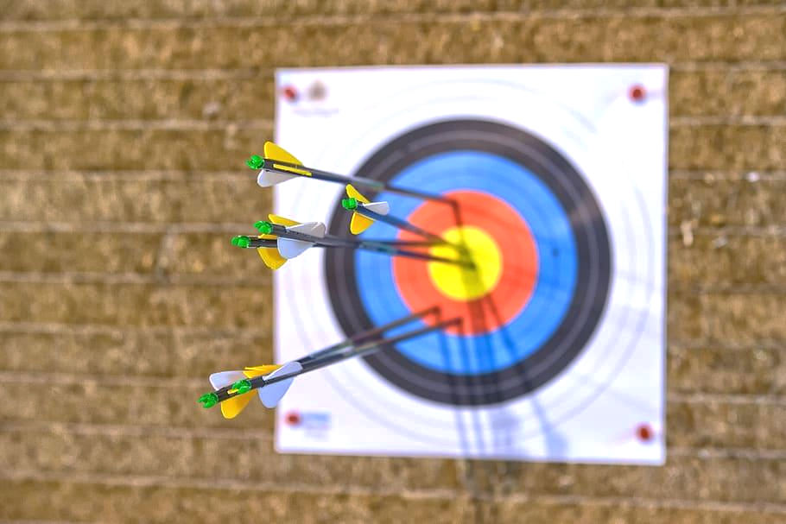
02. CELE
Cel ogólny
Wdrażanie zrównoważonych praktyk przez mikroprzedsiębiorstwa w ich działalności.

Slide 9
Cele szczegółowe
Zapewnienie kompleksowej metodologii dla planów zrównoważonego rozwoju, dostosowanej do kryteriów ESG (środowiskowych, społecznych i związanych z zarządzaniem).
Podnoszenie świadomości na temat potrzeby i korzyści płynących ze strategicznego planowania zrównoważonego rozwoju.
Rozpowszechnianie dobrych praktyk w zakresie zrównoważonego zarządzania przedsiębiorstwem.
Zapewnienie wsparcia dla inicjatyw publicznych i polityk dotyczących zrównoważonego rozwoju w kontekście europejskim i hiszpańskim.
.

Slide 10
03. EFEKTY KSZTAŁCENIA
Zaangażowanie kierownictwa w realizację Strategii Zrównoważonego Rozwoju.
Konieczność przeprowadzenia wcześniejszej autodiagnozy.
Znaczenie pomiaru zrównoważonego zarządzania za pomocą wskaźników dla realizacji celów zrównoważonego rozwoju.
Wartość i wpływ zainteresowanych stron.
Ocena, kontrola i monitorowanie planu zrównoważonego rozwoju mikroprzedsiębiorstw.

Slide 11
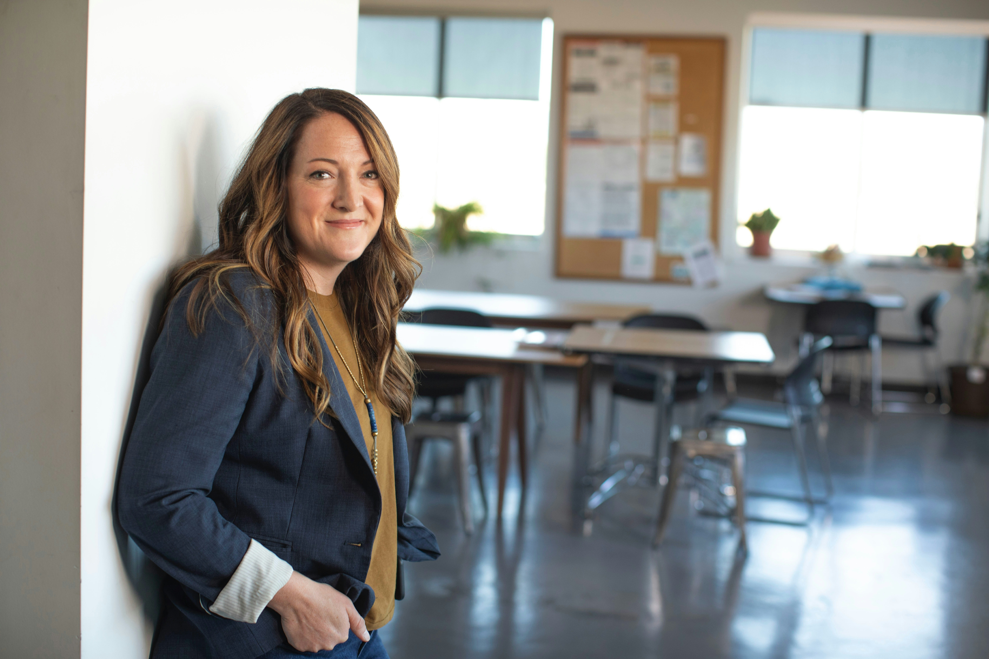
02
ZRÓWNOWAŻONE DZIAŁANIA BIZNESOWE

Slide 12
01
Czym jest plan zrównoważonego rozwoju i dlaczego jest ważny?
02
Treść planu zrównoważonego rozwoju
03
Obowiązki prawne i sprawozdawcze w zakresie zrównoważonego rozwoju dla mikroprzedsiębiorstw i MŚP
04
Certyfikacja zrównoważonego rozwoju na poziomie europejskim lub organy i instytucje doradcze

Slide 13

Wartość i wpływ zainteresowanych stron?
Mapa drogowa „jasnych, wymiernych i realistycznych celów poprawy zrównoważonego rozwoju organizacji” dostosowana do SDG 2030.
Angażuje wszystkich pracowników, menedżerów, klientów, dostawców i inwestorów.
Średnio prawie 8 na 10 firm, które opracowały strategię/plan zrównoważonego rozwoju, poprawiło swoje wyniki w zakresie ochrony środowiska i poziom zadowolenia pracowników, podczas gdy ponad 7 na 10 odnotowało poprawę poziomu zadowolenia klientów.

Slide 14

Czym jest plan zrównoważonego rozwoju i dlaczego jest ważny?
Korzyści z wdrożenia Planu Zrównoważonego Rozwoju dla mikroprzedsiębiorstw.
Poprawa wizerunku firmy i reputacji marki.
Pozyskiwanie inwestorów.
Redukcja kosztów operacyjnych.

Slide 15
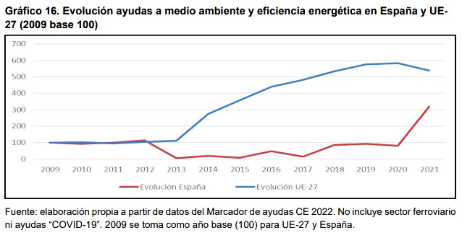
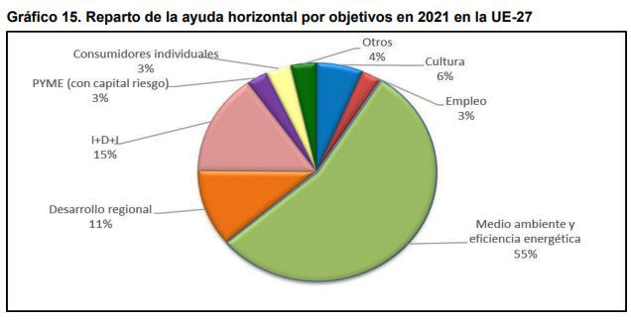
Czym jest plan zrównoważonego rozwoju i dlaczego jest ważny?
Dostęp do funduszy publicznych: granty, dotacje, kontrakty w sektorze publicznym.
  Od 2013 r. pomoc na rzecz środowiska i efektywności energetycznej w UE wzrosła pięciokrotnie.
W 2021 r. stanowiły one 55% całkowitego PKB.
Evolution of aid for the environment and energy efficiency in the EU up to 2021 - source: Informe Anual de Ayudas Públicas (page 28). Comisión Nacional de los Mercados y de la Competencia. 14 de noviembre de 2023. IAP/CNMC/001/23.
Breakdown of horizontal (non-sectoral) aid by objective in the EU in 2021 - source: Informe Anual de Ayudas Públicas (page 28). Comisión Nacional de los Mercados y de la Competencia. 14 de noviembre de 2023. IAP/CNMC/001/23.

Slide 16
Czym jest plan zrównoważonego rozwoju i dlaczego jest ważny?
Obowiązki prawne i sprawozdawcze w zakresie zrównoważonego rozwoju dla mikroprzedsiębiorstw
Sprawozdawczość w zakresie zrównoważonego rozwoju będzie obowiązkowa dla mikroprzedsiębiorstw od 2027 r., które mogą zrezygnować z tej regulacji do 1 stycznia 2028 r., kiedy to będą zobowiązane do raportowania kwestii zrównoważonego rozwoju za lata obrotowe rozpoczynające się 1 stycznia 2026 r. lub później (Dyrektywa Parlamentu Europejskiego i Rady (UE) 2022/2464 z dnia 14 grudnia 2022 r. (CSRD)).
Raport zrównoważonego rozwoju powinien być zweryfikowany przez zewnętrzną firmę audytorską i w standardowym formacie elektronicznym, który upraszcza jego włączenie do Jednolitego Europejskiego Punktu Dostępu.

Slide 17
Czym jest plan zrównoważonego rozwoju i dlaczego jest ważny?
Jak stworzyć Plan Zrównoważonego Rozwoju krok po kroku?
Krok 1.- Wstępna diagnoza: ocena zagrożeń dla środowiska i możliwości poprawy.
Krok 2.- Define Objectives and Action Plan
Specyficzny
Wymierny
Osiągalny
Realistyczny
Maksymalny termin
Sustainability Plan
Cele strategiczne
Odpowiedzialny
Zasoby
Terminy
Wskaźniki
Częstotliwość monitorowania
Plany działania

Slide 18
Czym jest plan zrównoważonego rozwoju i dlaczego jest ważny?
pracownicy
kompromis
Wewnętrzny
Krok 3.- Komunikacja planu zrównoważonego rozwoju.
udział/współudział
inwestorzy
Zewnętrzne
klienci
dostawcy/usługodawcy
Krok 4.- Definicja kluczowych wskaźników dla każdego celu
Wzmacniają strategie zgodnie z wynikami.
Wartość początkowa i wartość do osiągnięcia.
Ramy czasowe dla osiągnięcia celów.
Najistotniejsze wskaźniki

Slide 19

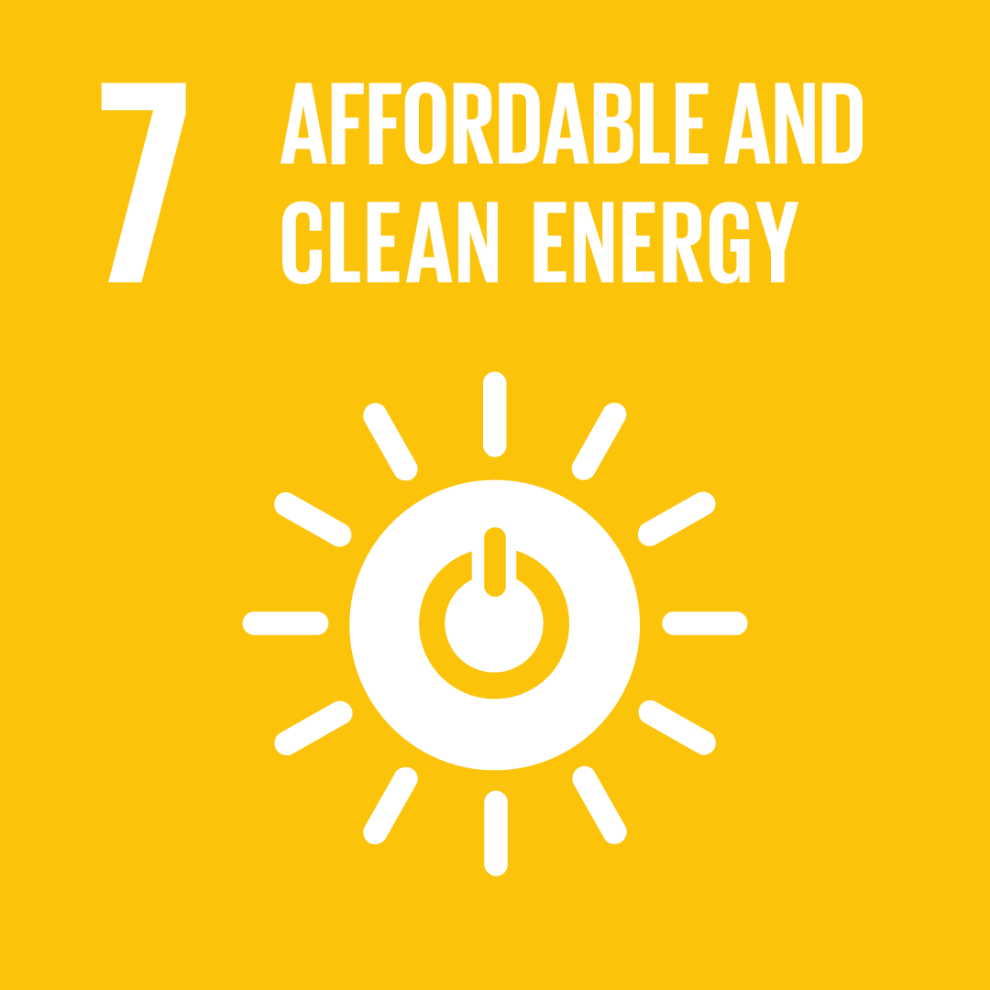
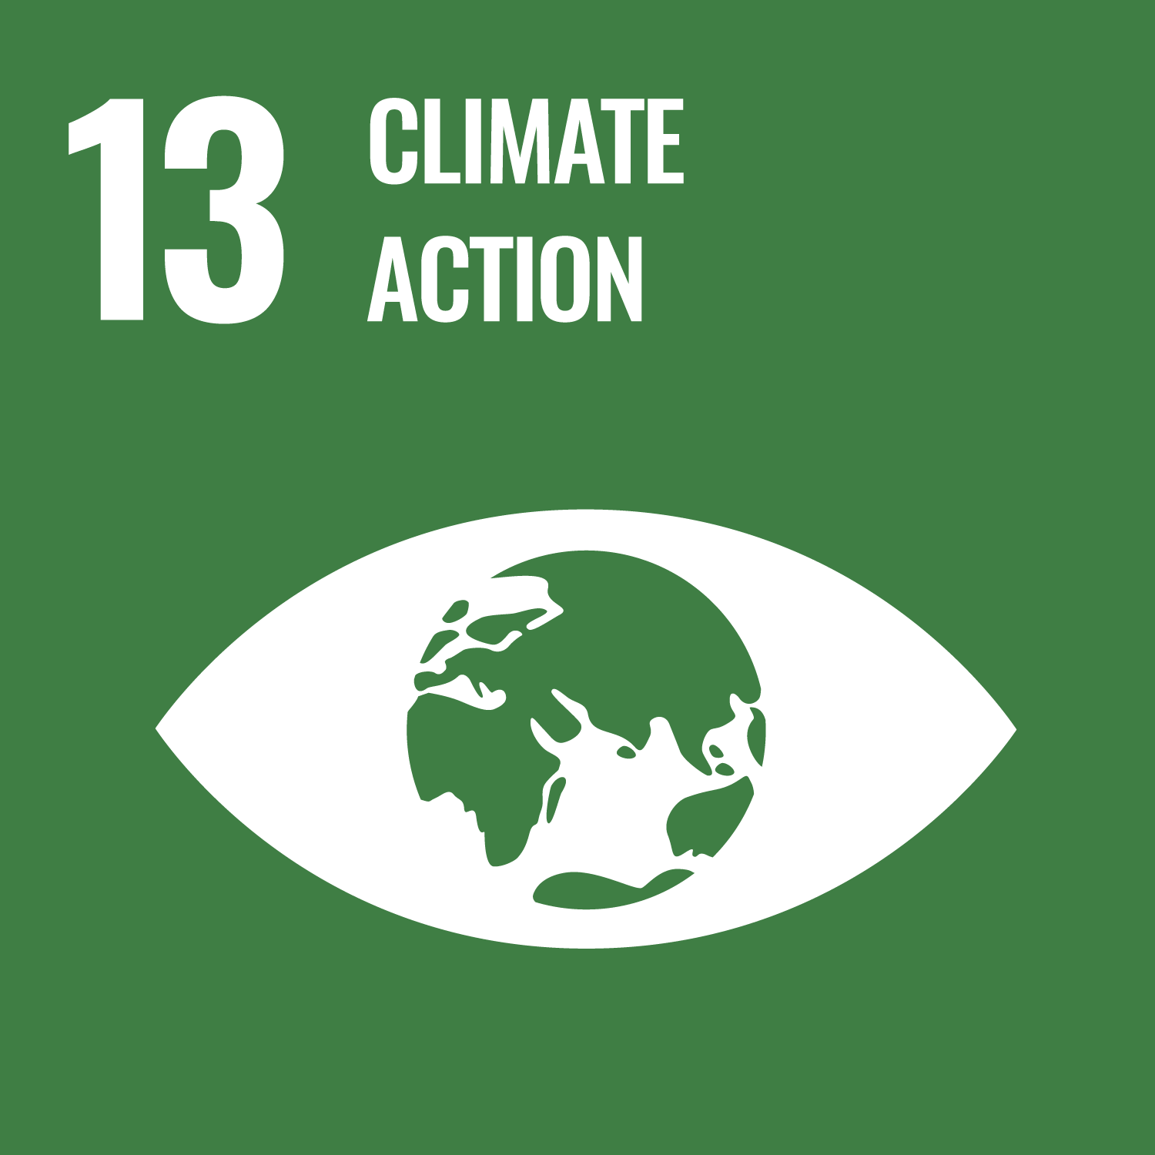

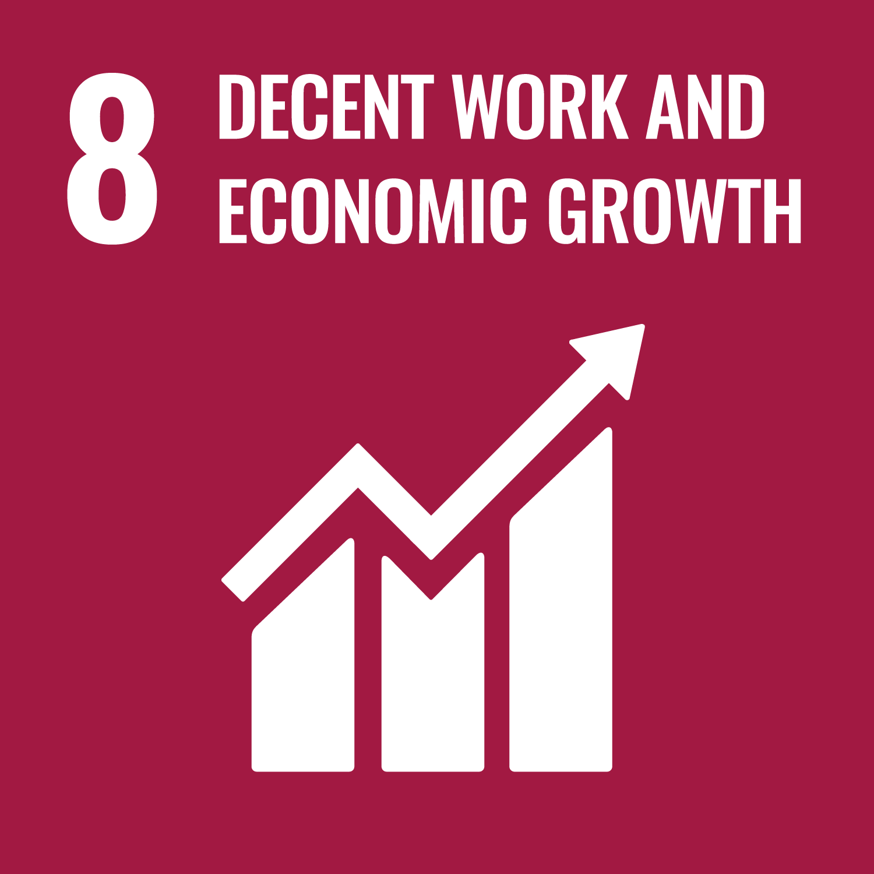


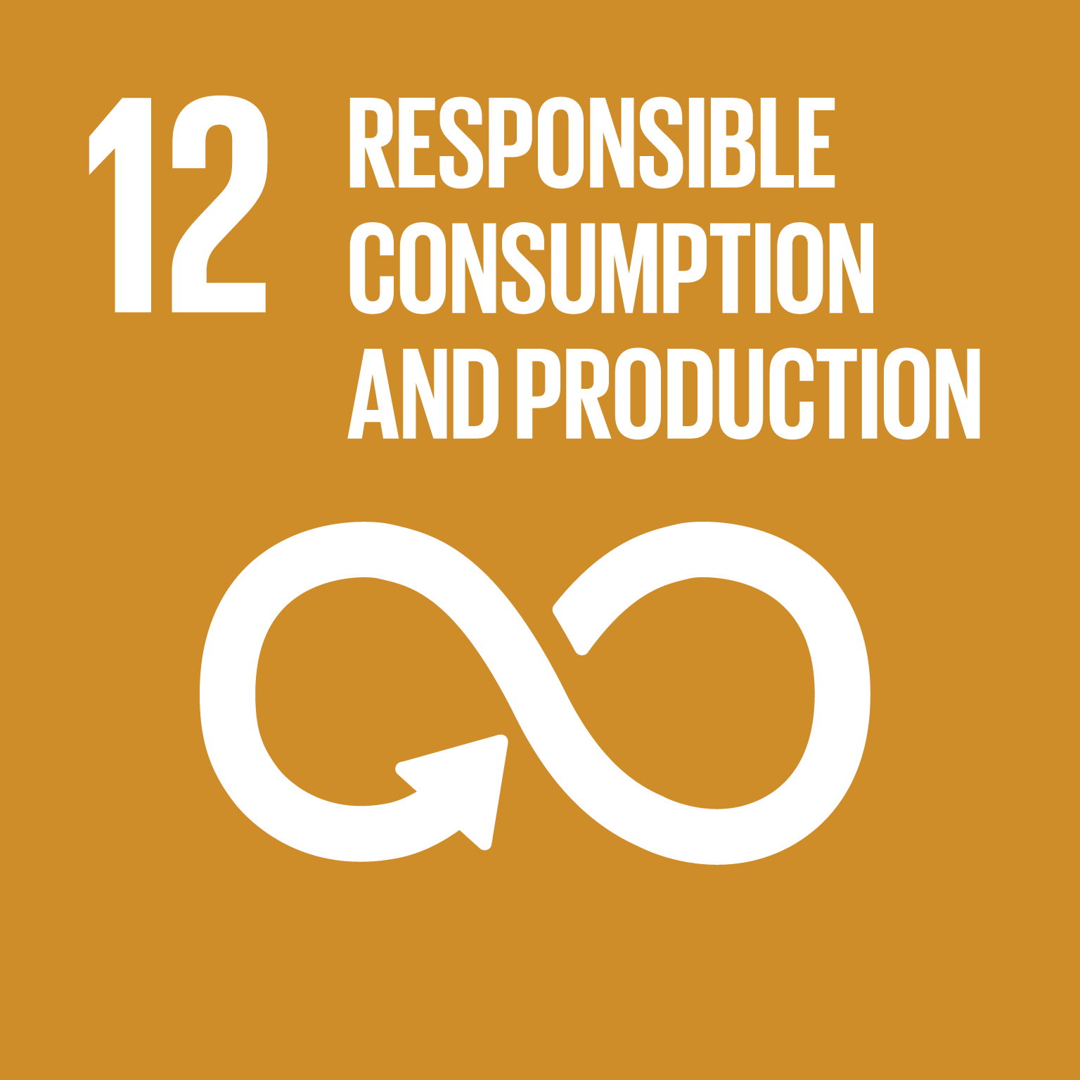

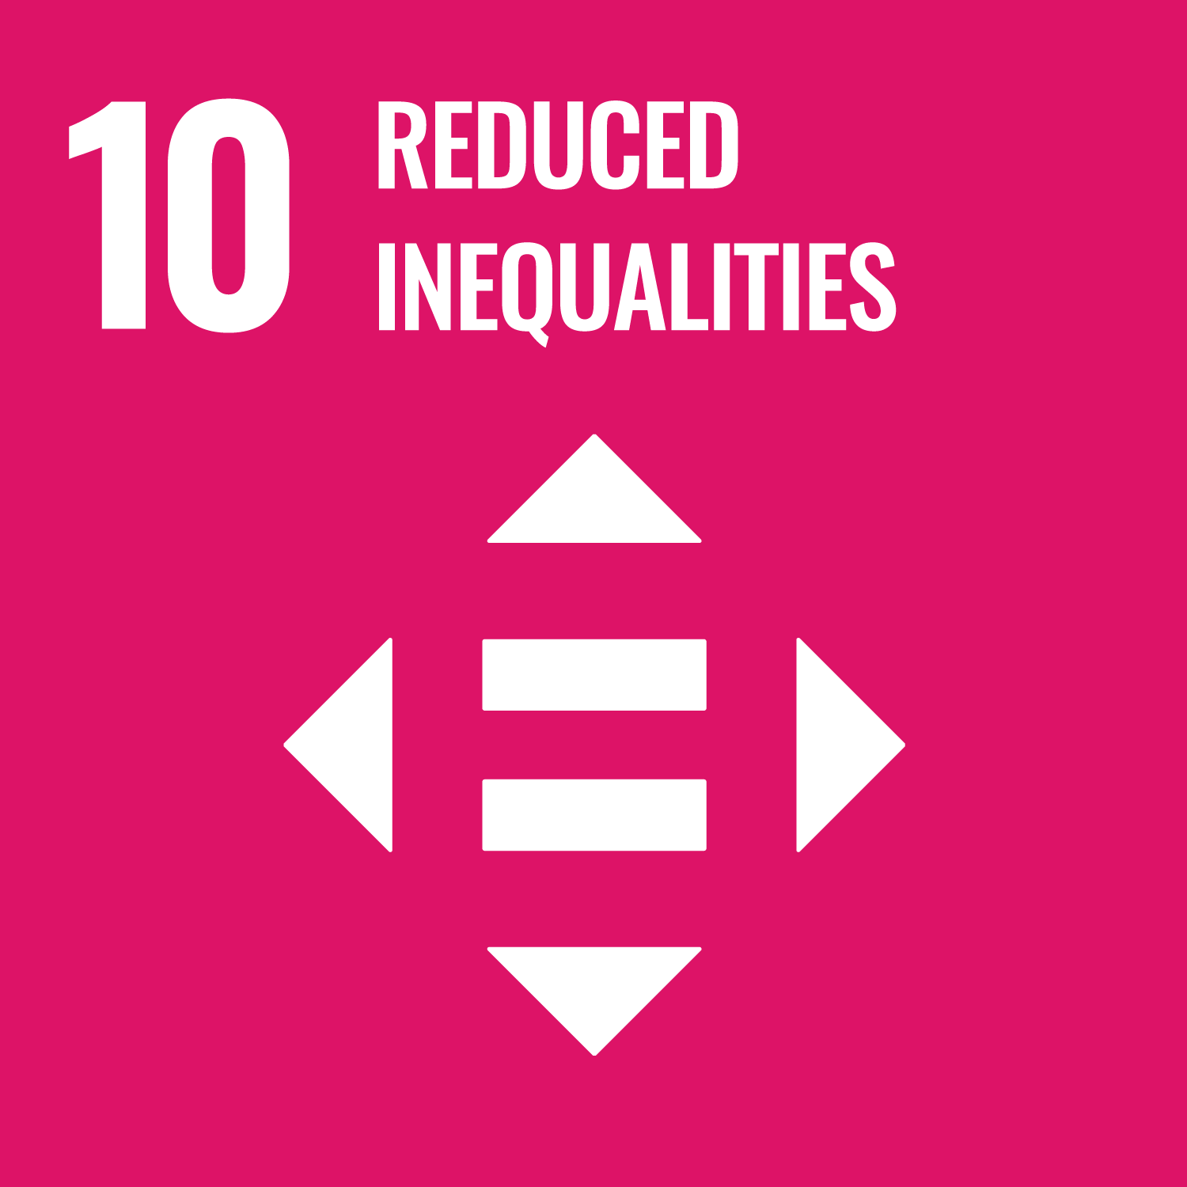

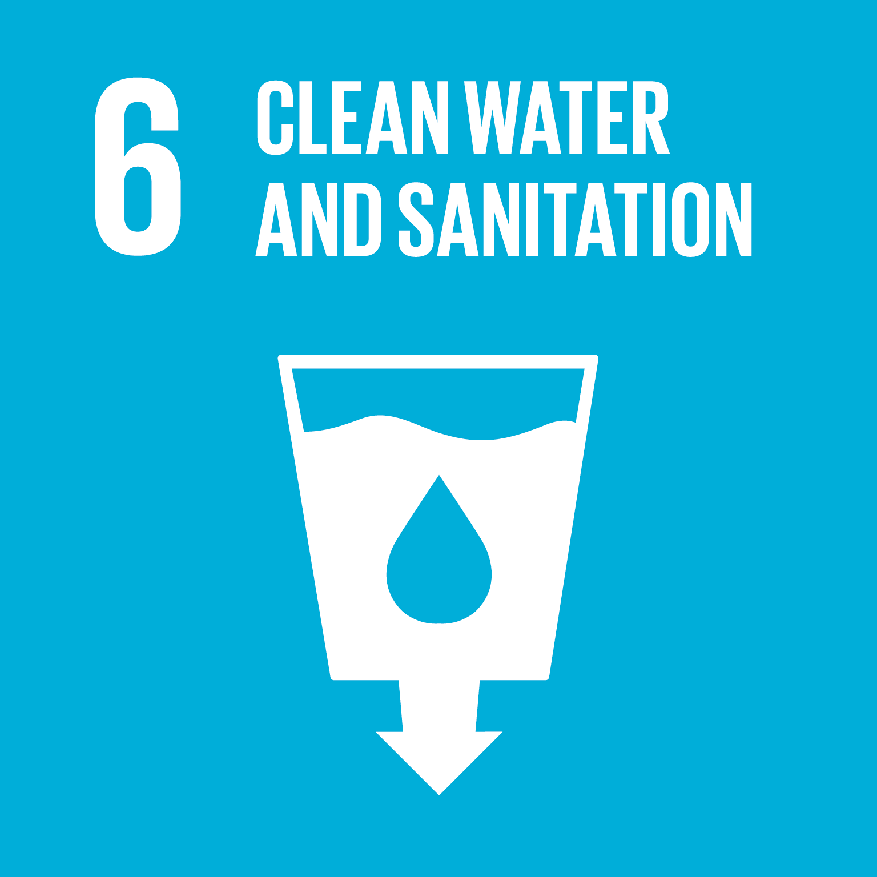
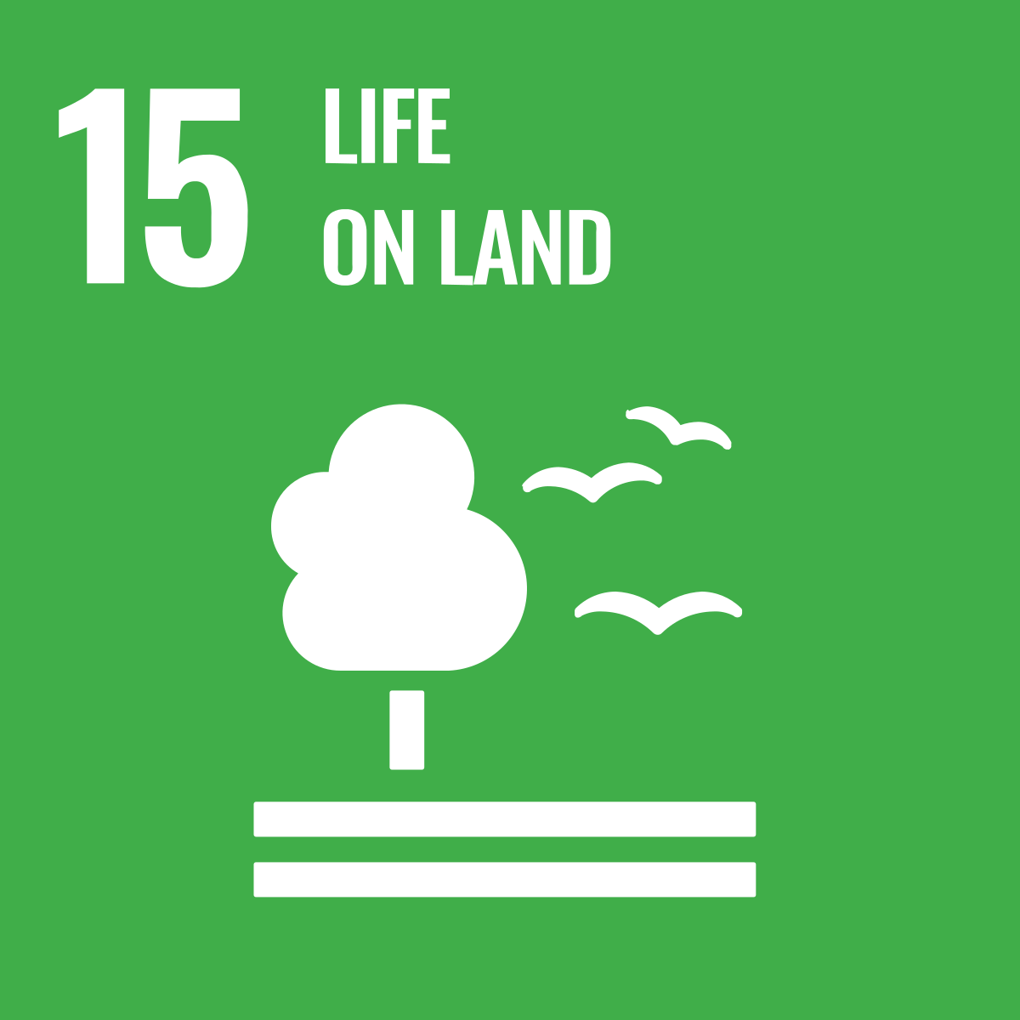
Czym jest plan zrównoważonego rozwoju i dlaczego jest ważny?
NAJWAŻNIEJSZE WSKAŹNIKI
Zrównoważony rozwój środowiska
Pomiar wykorzystania zasobów i surowców
Pomiar wykorzystania szkodliwych substancji
Wykorzystanie produktów przyjaznych dla środowiska.
Zrównoważony rozwój społeczny
Pomiar opinii pracowników.
Łączna liczba pracowników w projektach społecznych.
Fundusze zebrane na cele społeczne.
Stabilność finansowa:
Bilans spółki.
Ceny akcji.
Zarządzanie ryzykiem związanym z pracą.
Zasady rachunkowości.
Zobowiązania i aktywa z tytułu kosztów.
Ocena budżetu.

Slide 20
Czym jest plan zrównoważonego rozwoju i dlaczego jest ważny?
Krok 5.- Realizacja
Zastosowanie Planu Zrównoważonego Rozwoju w codziennym zarządzaniu mikroprzedsiębiorstwami
Regularne oceny
Krok 6.- Monitorowanie i ocena
Analiza wskaźników zrównoważonego rozwoju
Panel sterowania
Ewolucja przez cele
Odchylenia od wstępnie oszacowanej wartości

Slide 21
TREŚĆ PLANU ZRÓWNOWAŻONEGO ROZWOJU:
Wskaźnik
Praca Standardy
Środowisko | Emisje gazów cieplarnianych w danym roku wyrażone (w mln ton) Zużycie energii elektrycznej w ciągu roku wyrażone w kWh. Całkowite zużycie wody (L/rok) Recykling:
Dostawcy | Odsetek wydatków na lokalnych dostawców Odsetek dostawców wybranych zgodnie z kryteriami środowiskowymi, społecznymi i etycznymi
Zgodność | Liczba sankcji otrzymanych za nieprzestrzeganie przepisów podatkowych Liczba potwierdzonych przypadków korupcji i podjętych działań
Płeć
Nowe umowy
Różnorodność: liczba pracowników
Age
Warunki pracy
Klasyfikacja zawodowa
Rotacja
Average number of days worked
Bezpośrednie emisje gazów cieplarnianych
Emisje pośrednie: poprzez produkcję energii
% surowców wtórnych
% odzyskanych opakowań dla każdego rodzaju produktu

Slide 22




Obowiązki prawne i sprawozdawcze w zakresie zrównoważonego rozwoju dla mikroprzedsiębiorstw
PROBLEMATICS | REGULATION
Oszczędność energii | Dyrektywa 2012/27/UE w sprawie efektywności energetycznej. Dyrektywa 2018/2001 w sprawie promowania stosowania energii ze źródeł odnawialnych. Rozporządzenie 2018/1999 w sprawie zarządzania unią energetyczną Działania w dziedzinie klimatu.
Oszczędność wody | UNE-EN ISO 14046: Ślad wodny produktów, procesów i organizacji.
Znaczniki środowiskowe | REGULACJA EMAS
Załącznik: Normy ISO

Slide 23
Certyfikacja zrównoważonego rozwoju na poziomie europejskim lub organy i instytucje doradcze
Standardy, które pozwalają mikroprzedsiębiorstwom informować, za pomocą niezależnie certyfikowanej etykiety, o swoich wysiłkach na rzecz zrównoważonego rozwoju.
Deklaracje przystąpienia do inicjatywy lub kodeksu postępowania
Niektóre z nich są dość rozpowszechnione i cieszą się dobrą reputacją
Plusy: Nie podlega szczegółowej weryfikacji przez osoby trzecie. Łatwość wdrożenia i niski koszt
Wady: Zwykle mają ograniczoną rozpoznawalność

Slide 24
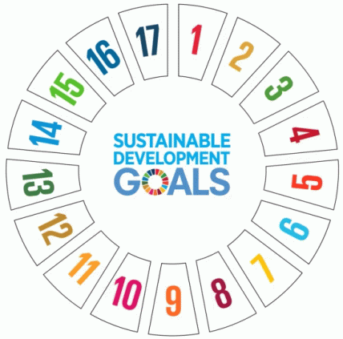

Certyfikacja zrównoważonego rozwoju na poziomie europejskim lub organy i instytucje doradcze
United Nations Global Compact jest obecnie jedną z najbardziej rozpowszechnionych inicjatyw. Obejmuje ona 10 zasad odpowiedzialnego zarządzania i Cele Zrównoważonego Rozwoju.
Wytyczne OECD dla przedsiębiorstw wielonarodowych i Deklaracja MOP w sprawie przedsiębiorstw wielonarodowych są również szeroko rozpowszechniane, ale oba zostały opracowane z myślą o przedsiębiorstwach wielonarodowych, a nie mikroprzedsiębiorstwach.

Slide 25

Certyfikacja zrównoważonego rozwoju na poziomie europejskim lub organy i instytucje doradcze
Normy podlegające certyfikacji. Normy podlegające certyfikacji podlegają weryfikacji przez niezależny organ pod kątem zgodności z szeregiem wymogów.
Standardy obejmujące ogólne zarządzanie firmą
AA1000
IQNet SR 10 Standard
Certyfikacja BCorp
Najważniejsze z nich
Standard SGE 21. Etyczny i społecznie odpowiedzialny system zarządzania.

Slide 26









Certyfikacja zrównoważonego rozwoju na poziomie europejskim lub organy i instytucje doradcze
Standardy dotyczące wyłącznie określonego obszaru działalności

Slide 27
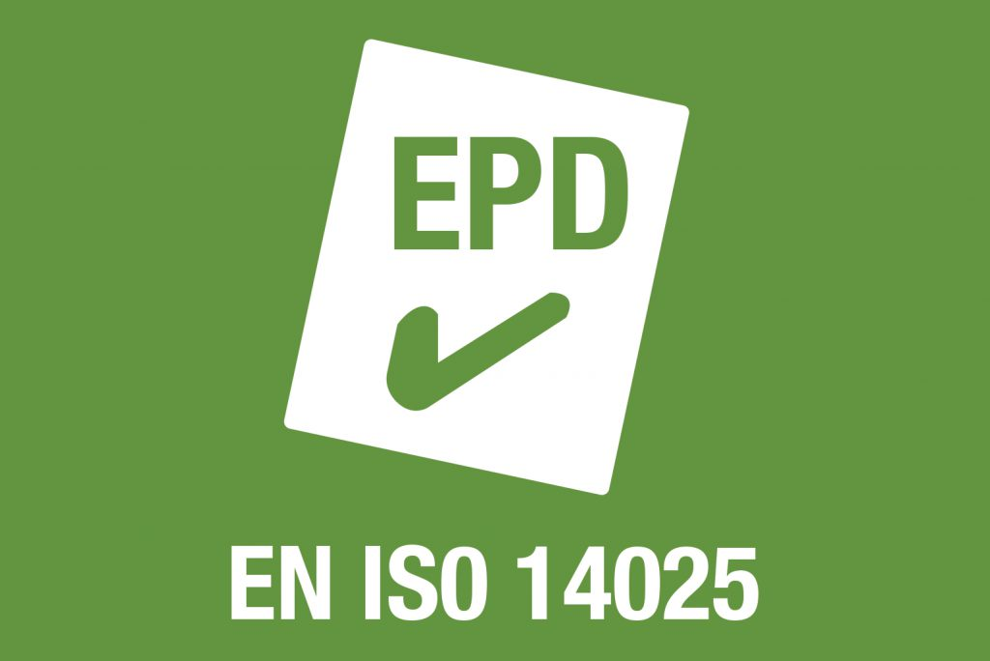


Certyfikacja zrównoważonego rozwoju na poziomie europejskim lub organy i instytucje doradcze
Pieczęcie związane z produktami mówią o cechach produktu lub usługi certyfikowanej przez niezależny podmiot.
Deklaracje środowiskowe typu III
2. Etykietowanie zgodnie z normami ISO
produkty budowlane
Trzy systemy etykietowania
Oznakowanie ekologiczne typu II
Oznakowanie ekologiczne typu I (ISO 14024)
Deklaracje środowiskowe
3. ECOLABEL
Wiarygodny znak, zweryfikowany przez kontrole stron trzecich, dla ponad 20 różnych kategorii produktów i usług, które są regularnie aktualizowane.

Slide 28


Certyfikacja zrównoważonego rozwoju na poziomie europejskim lub organy i instytucje doradcze
4. Pieczęć Fairtrade
Oznakowanie Ecolabel zwiększa konkurencyjność firm, zarówno dużych, jak i małych, podkreślając ekoefektywność i doskonałość środowiskową tych, które je otrzymały.
Godło międzynarodowego systemu Fairtrade i najbardziej rozpoznawalny znak etyczny na świecie. Kupując produkty z którymkolwiek ze znaków FAIRTRADE, wspierasz rolników i pracowników, aby poprawić jakość ich życia i całego społeczeństwa.
Zapewnia odpowiedzialne pozyskiwanie szerokiej gamy produktów leśnych z całego świata, począwszy od lasu pochodzenia, poprzez wszystkie firmy zaangażowane w ich produkcję i pakowanie, aż do konsumenta.
Pieczęć FSC

Slide 29


Certyfikacja zrównoważonego rozwoju na poziomie europejskim lub organy i instytucje doradcze
7. Pieczęć ekologiczna UE
Etykieta jest przyznawana produktom i usługom, które mają mniejszy wpływ na środowisko w porównaniu z innymi podobnymi produktami i usługami na rynku, biorąc pod uwagę ich cały cykl życia.
6. Weryfikacja technologii środowiskowych (ETV)
Narzędzie weryfikujące wydajność innowacyjnych technologii o charakterze środowiskowym. Jego głównym celem jest ułatwienie wejścia na rynek nowych innowacyjnych technologii, które przynoszą korzyści dla środowiska w porównaniu z istniejącymi technologiami.

Slide 30
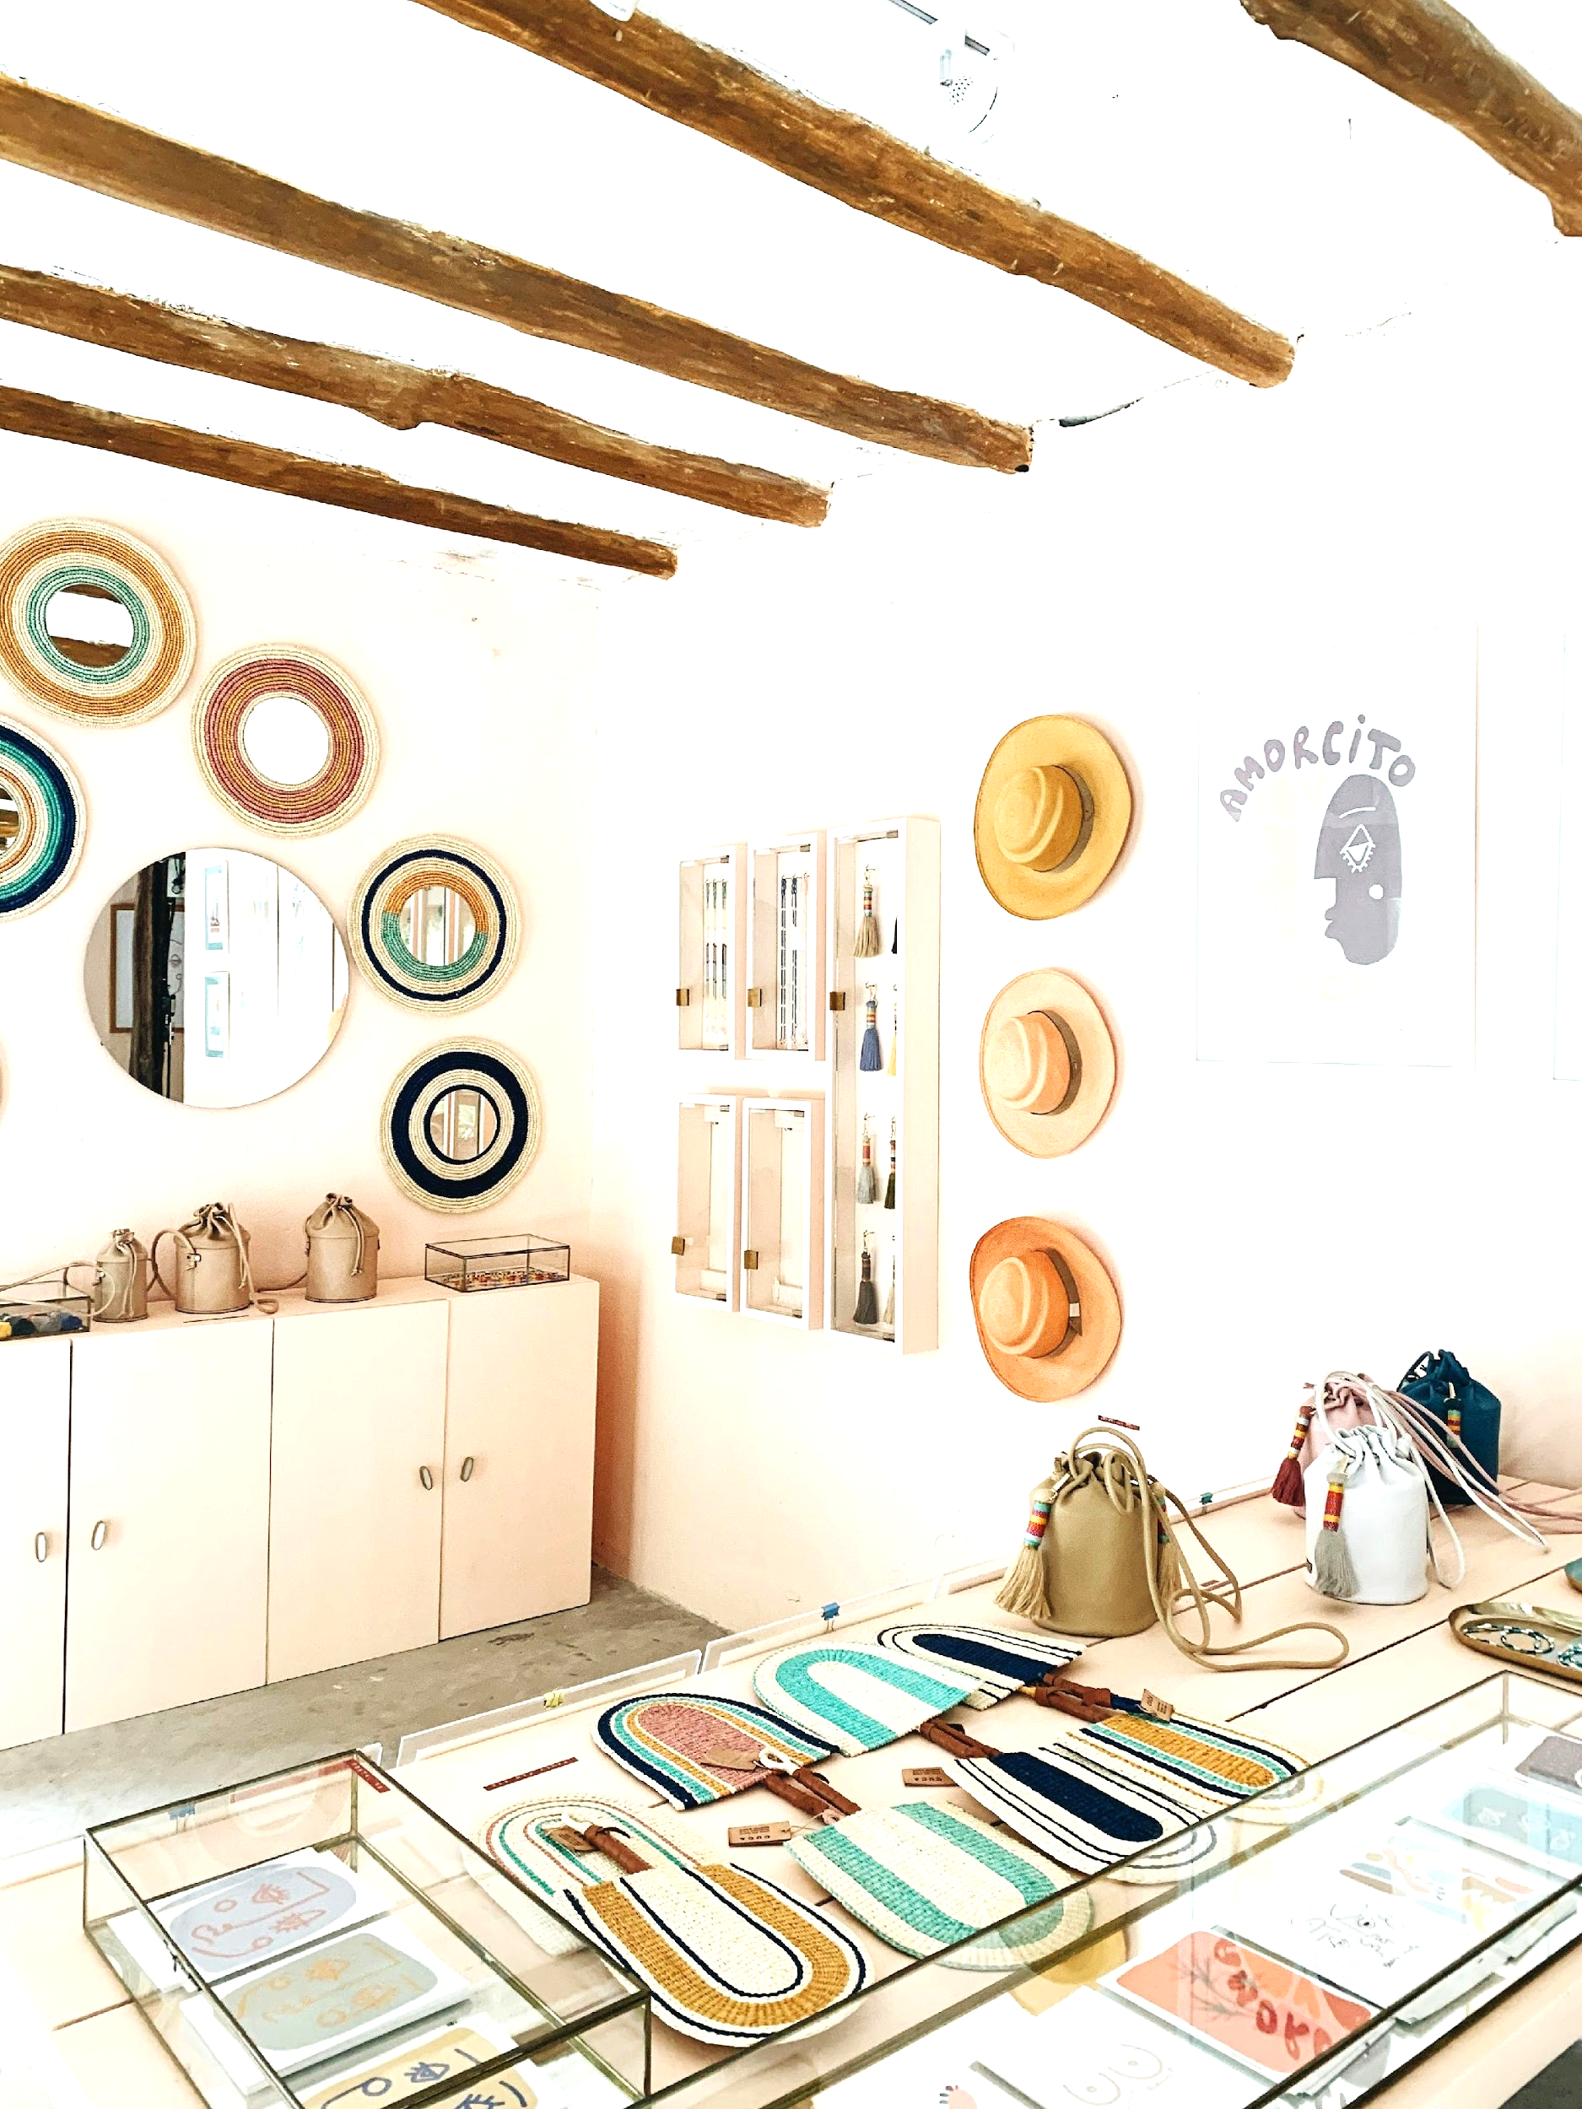

„Zachęcam młodych ludzi do bycia przedsiębiorcami społecznymi i wnoszenia wkładu w świat, a nie tylko zarabiania pieniędzy. Zarabianie pieniędzy nie jest zabawne, wnoszenie wkładu i zmienianie świata jest o wiele przyjemniejsze”.
Muhammad Yunus. Nobel Peace Prize

Slide 31

03
STUDIUM PRZYPADKU

Slide 32
01
Studium przypadku 1: VOLCÁN STUDIO

Slide 33
Studium przypadku 1: VOLCÁN STUDIO
Volcan Studio to studio architektoniczne, inżynieryjne i projektowe założone w 2015 roku. Od samego początku rozumie zarządzanie projektami poprzez globalną wizję, w której formalna, graficzna i materialna kreacja jest wspierana przez multidyscyplinarne podejście.
Architektura na Wyspach Kanaryjskich znajduje się w punkcie zwrotnym swojej ewolucji. Łącząc design, funkcjonalność i technikę, ma decydujący wpływ na środowisko, w którym znajduje się firma.
Dlatego też, podczas gdy Volcán Studio buduje krajobraz miejski i odnawia przestrzenie, pojawiają się dwa kluczowe terminy: zrównoważony rozwój i dostępność.
STUDIUM PRZYPADKU 1

Slide 34
Zrównoważony rozwój to nie tylko budowanie budynków przyjaznych dla środowiska, ale także konstrukcji, które mogą trwać przez długi czas, generując pozytywny wpływ na otoczenie.
Z drugiej strony, dostępność ma na celu uczynienie tych przestrzeni uniwersalnymi, tak aby obywatele mogli z nich korzystać, niezależnie od ich zdolności fizycznych lub sensorycznych oraz tego, jak zmieniają się one wraz ze starzeniem się populacji.
Patrząc w przyszłość, istnieje silne zaangażowanie w te dwa wymiary, które są uważane za kamienie węgielne w rozwoju architektonicznym Wysp Kanaryjskich i świata.
STUDIUM PRZYPADKU 1

Slide 35
I to nie tylko dlatego, że są one słuszne z etycznego punktu widzenia, ale dlatego, że są odpowiedzią na wyzwania demograficzne i środowiskowe, przed którymi staniemy w najbliższej przyszłości.Volcán Studio wierzy, że najlepszym sposobem na to jest nadążanie za duchem czasu poprzez włączenie niezbędnej technologii i niezbędnej wiedzy, która pozwoli im iść naprzód na zrównoważonej i dostępnej ścieżce.
Dobrym tego przykładem jest udział w programie „Aje Verde”, w ramach którego zapoznano się z zarządzaniem materiałami i wdrażaniem przyszłych przepisów prawnych oraz krajowych i międzynarodowych znaków jakości.
STUDIUM PRZYPADKU 1

Slide 36
Mając na celu podążanie tą ścieżką i bycie miejscem spotkań profesjonalistów i wiedzy, narodziła się inicjatywa „Canarias Arquitectura Sostenible” (Zrównoważona Architektura Wysp Kanaryjskich), do której dołącza Volcán Studio.
Ma ona na celu uwidocznienie inicjatyw powstających na Wyspach Kanaryjskich i dostosowanych do specyfiki i osobliwości tego terytorium.
https://canariasarquitecturasostenible.com/
volcanstudio.com
STUDIUM PRZYPADKU 1

Slide 37


„Zrównoważone przywództwo odzwierciedla rosnącą świadomość wśród ludzi, którzy decydują się żyć i prowadzić swoje firmy w sposób, który uwzględnia ich wpływ na planetę, społeczeństwo oraz zdrowie lokalnych i globalnych gospodarek”.
Mary A. Ferdig
International Leadership and Develop

Slide 38
04
OCENA

Slide 39
P1
Plan zrównoważonego rozwoju
Jest dokumentem polityki zrównoważonego rozwoju, który nie podlega SDGs 2030, wystarczającym do spełnienia przepisów i wytycznych rządowych każdego kraju.
Jest to przewodnik zawierający jasne, mierzalne i realistyczne cele mające na celu poprawę zrównoważonego rozwoju organizacji zgodnie z SDG 2030.
Jest to dokument opracowany zgodnie z wytycznymi firmy, który nie jest zgodny z żadnymi przepisami europejskimi i krajowymi.

Slide 40
P2
Plan Zrównoważonego Rozwoju powinien angażować
Tylko zespół zarządzający.
Wszystkich pracowników, menedżerów, klientów, dostawców i inwestorów.
Tylko osoby (wewnętrzne i zewnętrzne) wyznaczone przez kierownictwo.

Slide 41
P3
Kiedy raportowanie zrównoważonego rozwoju będzie obowiązkowe dla mikroprzedsiębiorstw?
Od 2027 r., ale do 1 stycznia 2028 r. mogą zrezygnować.
Od 1 stycznia 2025 r.
Nie ustalono jeszcze terminu wprowadzenia obowiązku.

Slide 42
P4
Sprawozdanie dotyczące zrównoważonego rozwoju musi zostać zweryfikowane
Przez zewnętrzną firmę audytorską bez podlegania standardowemu szablonowi.
Nie wymaga weryfikacji.
Przez zewnętrzną firmę audytorską i w standardowym formacie elektronicznym, który upraszcza jego włączenie do Jednolitego Europejskiego Punktu Dostępu.

Slide 43
P5
Aby monitorować zgodność z Planem Zrównoważonego Rozwoju, niezbędne jest:
Przeprowadzanie okresowych działań ewaluacyjnych, monitorujących i kontrolnych.
Zaprojektowanie, wdrożenie i analiza systemu wskaźników, które w ramach karty wyników dostarczają informacji o ewolucji celów i odchyleniach w stosunku do szacowanej wartości.
Wszystkie są poprawne.

Slide 44
Odpowiedzi
P1: B
P2: B
P3: A
P4: C
P5: C

Slide 45
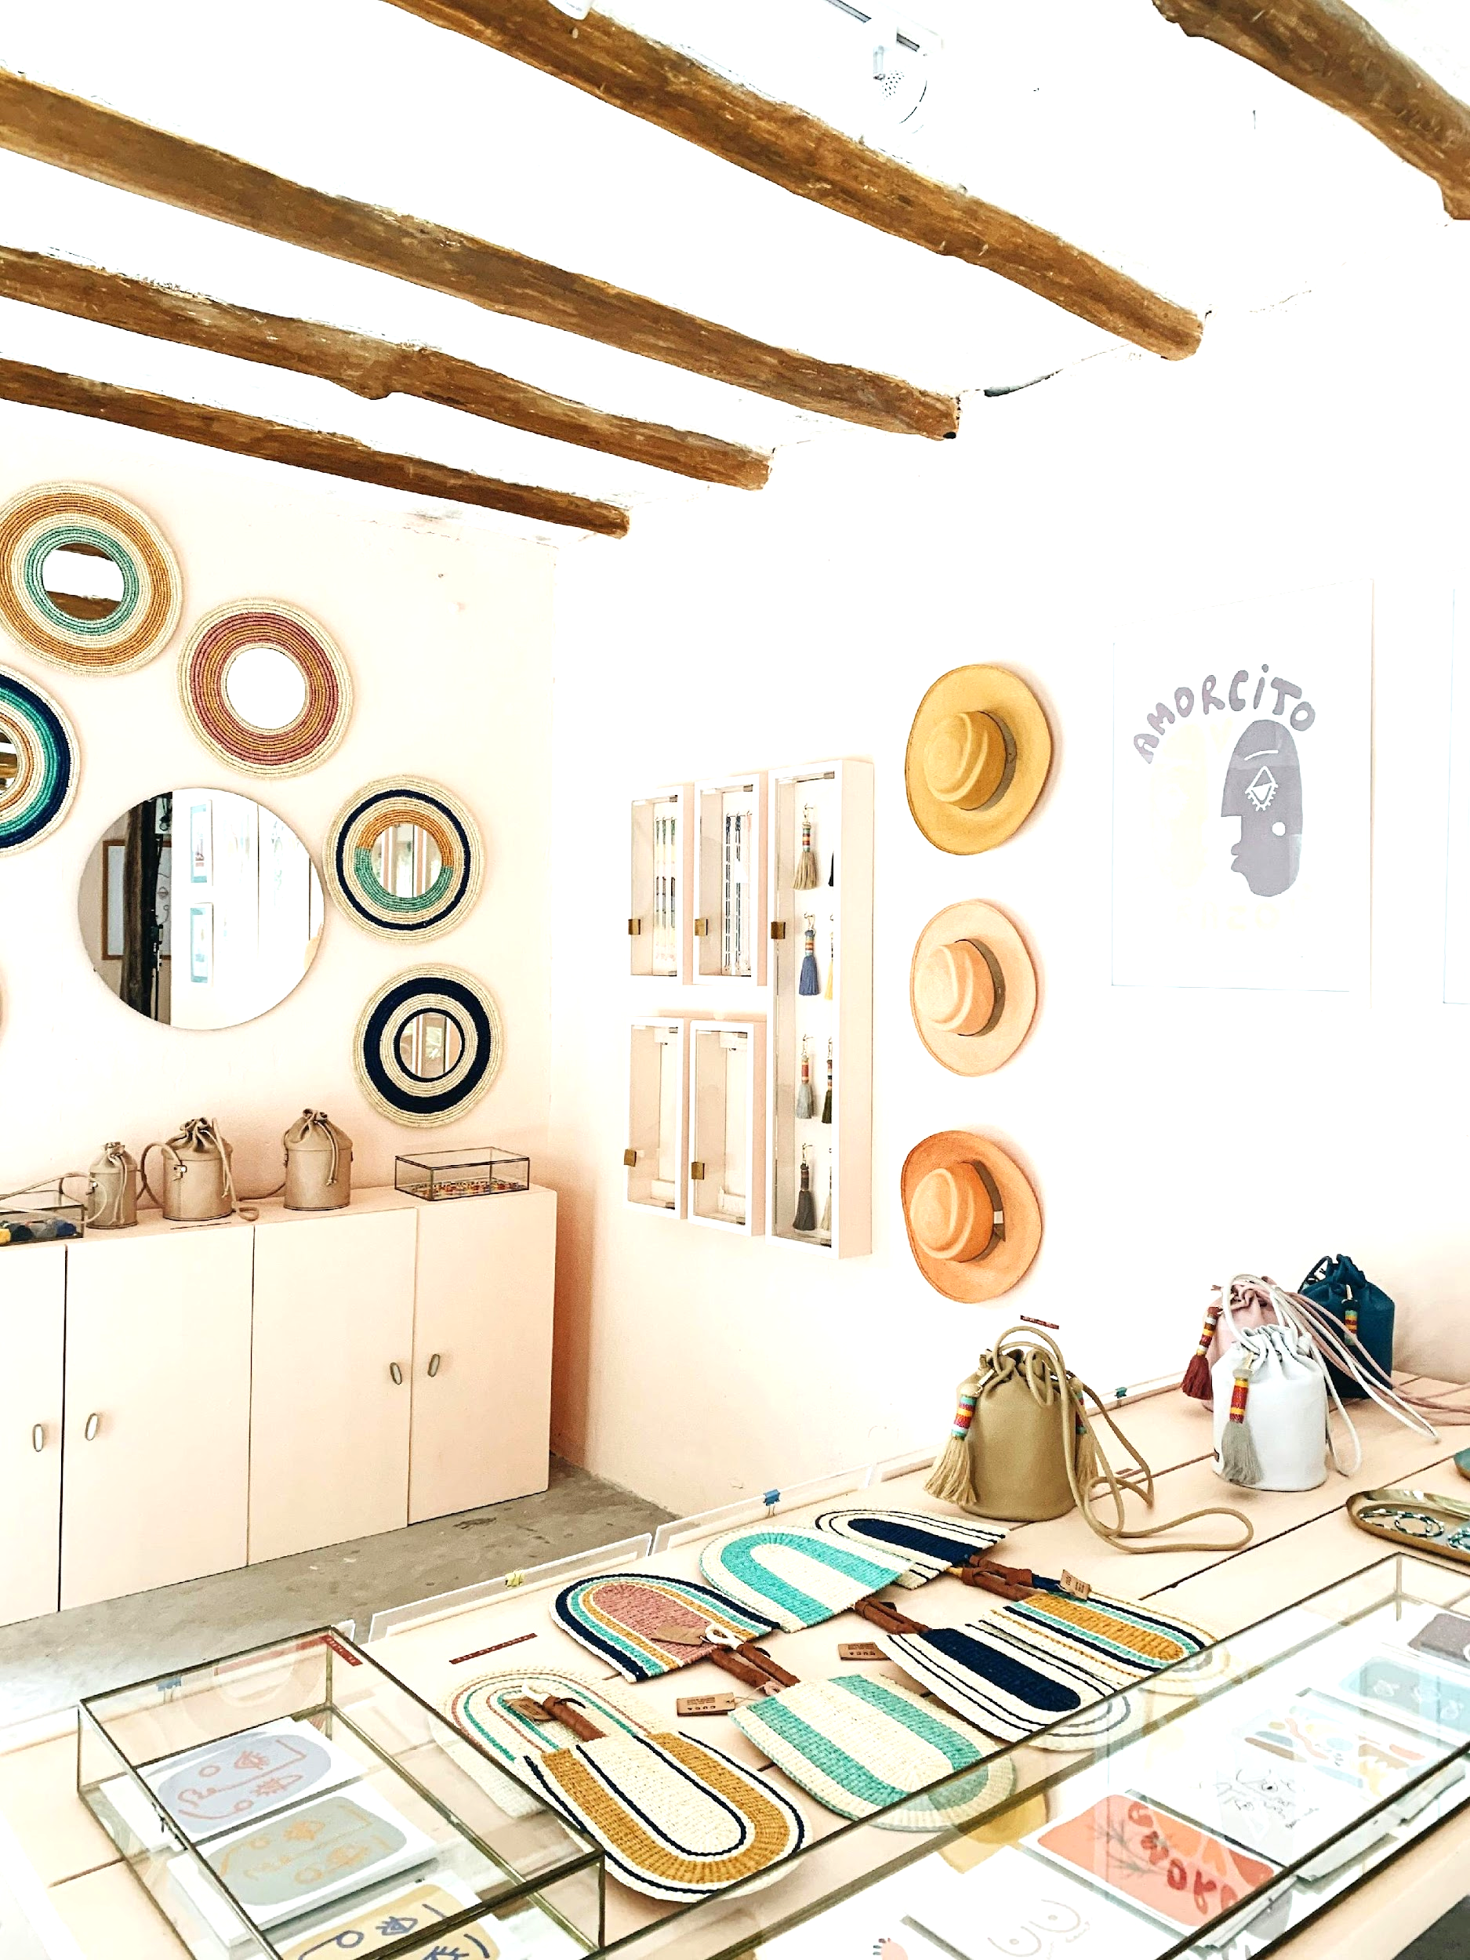
„To, co robimy dziś, ma wpływ na przyszłe pokolenia”.
Jane GoodAll
United Nations Messenger of Peace

Slide 46
05
KLUCZOWE TERMINY I DEFINICJE

Slide 47
Społeczna odpowiedzialność biznesu/społeczna odpowiedzialność biznesu (CSR/CSR): zasada biznesowa, która dąży do zrównoważenia celów biznesowych, takich jak wydajność i rentowność, nie zapominając o zasadach etycznych i prawnych.
Kryteria ESG: Odnoszą się do czynników środowiskowych, społecznych i związanych z zarządzaniem, które są brane pod uwagę przy inwestowaniu w spółkę. ESG to skrót od „environmental, social and governance” (środowisko, społeczeństwo i zarządzanie).

Slide 48
Ślad środowiskowy: Ślad środowiskowy ocenia wpływ produktu lub usługi na środowisko w oparciu o ocenę cyklu życia (LCA), która jest przeprowadzana zgodnie z międzynarodowymi normami ISO (ISO 14040 i ISO 14044).
Informacje niefinansowe: Raport zrównoważonego rozwoju: Raport z zarządzania mikroprzedsiębiorstwem dostarczający informacji na temat kwestii środowiskowych, personalnych, praw człowieka, należytej staranności i zrównoważonego rozwoju.

Slide 49
Europejskie oznakowanie ekologiczne (EEE): Program certyfikacji zarządzany przez EU Ecolabel Committee. Jest przyznawany, gdy produkty spełniają kryteria ekologiczne i wydajnościowe.
Gospodarka o obiegu zamkniętym: Model produkcji i konsumpcji, który obejmuje ograniczenie marnotrawstwa zasobów. Wydłuża cykl życia produktów.
Neutralność klimatyczna: Polega na równoważeniu emisji gazów cieplarnianych procesami, które wiążą węgiel w atmosferze.

Slide 50
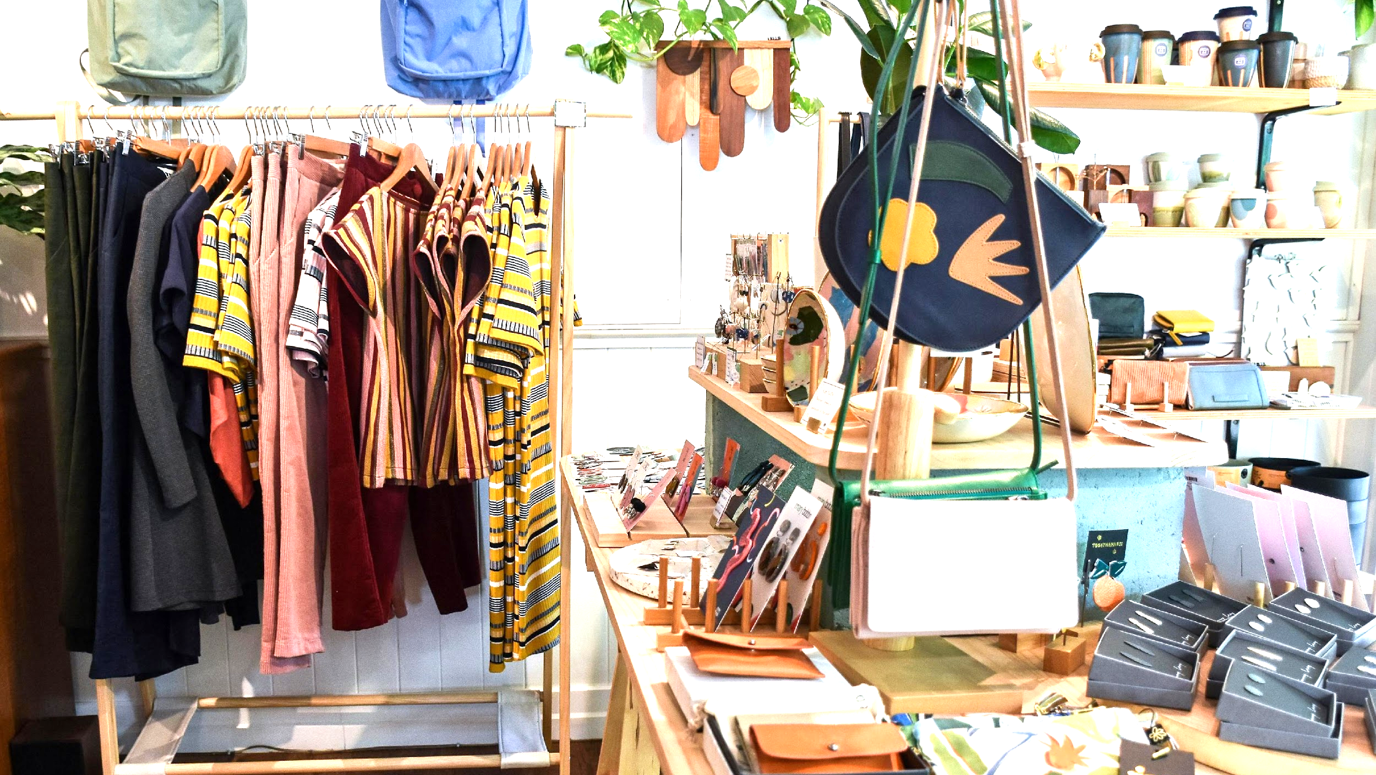
„Tam, gdzie jest drzewo do zasadzenia, ty je zasadzisz; tam, gdzie jest zło do naprawienia, ty je naprawisz; tam, gdzie jest wysiłek, od którego wszyscy inni się uchylają, ty go podejmiesz. Bądź tym, który odsuwa kamień z drogi”.
Gabriela Mistral
Nobel Prize in Literature

Slide 51
06
ODNIESIENIA

Slide 52
ODNIESIENIA
Publications:
AQUA, ACPUA (2019). Proposal for indicators to incorporate the SDGs into institutional quality assessment processes.
Ayuso, A. (2017). Participation and accountability in the localisation of the 2030 Agenda. CIDOB Monographs Collection 2017.
European Commission (2007). Roadmap for the European Sustainable Development Strategy. A sustainable future within reach (pdf).
European Commission (2017). White Paper on the Future of Europe.
European Commission (2017). European Pillar of Social Rights.
European Commission (2019). Reflection paper for a sustainable Europe by 2030.

Slide 53
ODNIESIENIA
GRI, UN Global Compact, WBCSD (2016). SDG Compass. The roadmap for business action on the SDGs.
Gudynas, (2010). Sustainable development: a basic guide to concepts and trends towards another economy.
United Nations (1948). Universal Declaration of Human Rights.
United Nations (1987). Report of the World Commission on Environment and Development. "Our Common Future" (Brundtland Report).

Slide 54
ODNIESIENIA
Strony:
www.consilium.europa.eu
www.eesc.europa.eu
www.pactomundial.org
www.sustainabledevelopment.un.org
www.wtwco.com
www.redeuroparc.org

Slide 55

„Myśl globalnie, działaj lokalnie”.
Jacques Ellul. Philosopher

Slide 56
07
Wystawa: Normy ISO

Slide 57
Załącznik: Zarys norm ISO
Emisje i ślad węglowy | 14064-1 14064-2 14064-3 14065 14066 14067 | Kwantyfikacja i sprawozdawczość w zakresie emisji i pochłaniania gazów cieplarnianych
Oszczędność energii | 50001 50002 50003 50004 50006 50015 | Systemy zarządzania energią i audyty energetyczne
Oszczędność wody | 14046 | Ślad wodny produktów, procesów i organizacji.
Etykiety środowiskowe | 14001 | System zarządzania środowiskowego w firmie
 | 14025 14020 | Etykiety i deklaracje środowiskowe TYP III
 | 14020 | Etykiety środowiskowe: Zasady ogólne
 | 14054 | Własne deklaracje środowiskowe. Etykietowanie środowiskowe typu II.
 | 14024 | Etykieta środowiskowa Tipe I
 | 14040 14044 | Analiza cyklu życia produktu
Sektor drzewny | 9001 | Identyfikowalność produktów drzewnych
Społeczna odpowiedzialność biznesu | 26000 | Jest to przewodnik. Nie podlega certyfikacji. Prawa człowieka.

Slide 58

Dziękuję
Czy są jakieś pytania?
www.website.eu

